Slide 1
দৃষ্টি আকর্ষণ
সম্মানিত শিক্ষকবৃন্দ প্রতি স্লাইডের নিচে পাঠটি কিভাবে শ্রেণিকক্ষে উপস্থাপন করতে হবে তার প্রয়োজনীয় নির্দেশনা স্লাইডের নিচে Note আকারে দেয়া আছে । পাঠটি উপস্থাপনের আগে পাঠ্যপুস্তকের সংশ্লিষ্ট পাঠের সাথে মিলিয়ে নিতে অনুরোধ করা হলো ।
F5 চেপে উপস্থাপন শুরু করা যেতে পারে । তাহলে Hide slide show করবে না ।
পাশাপাশি আপনাদের নিজস্ব চিন্তা-চেতনা দ্বারা পাঠ উপস্থাপন আরও বেশি ফলপ্রসূ করতে পারবেন বলে আশা করছি ।
Notes:
এই স্লাইডটি হাইড করে রাখা আছে তবে স্লাইড শো ওপেন করতে F5 বাটন ক্লিক করে স্লাইড শো ওপেন করুন ।

Slide 2
স্বাগতম
Notes:
শ্রেণী ব্যবস্থাপনার প্রাথমিক পর্যায়ে শিক্ষার্থীদের মনোযোগ আকর্ষণের উদ্দেশ্যে স্বাগতম স্লাইডটি। সংশ্লিষ্ট ছবিটি দ্বারা পাঠের প্রেক্ষাপট বোঝানো হয়েছে । স্বাগতম স্লাইডটি নিয়ে শিক্ষার্থীদের কোন প্রশ্ন না থাকলে কোনো আলোচনা নয় ।

Slide 3
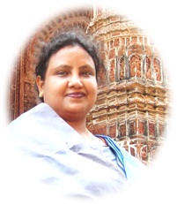
পরিচিতি
বিজ্ঞান
৭ম শ্রেণি
৩য় অধ্যায়
সময়: ৪5 মিনিট
আফরোজা নাসরীন সুলতানা
সহঃ শিক্ষক
রংপুর জিলা স্কুল, রংপুর ।

Slide 4
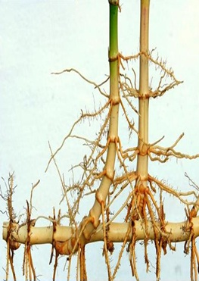
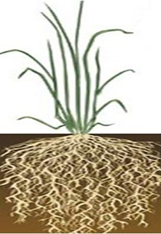
রূপান্তর
চিত্র : ক
চিত্র : খ
Notes:
পাঠ শিরোনাম বের করতে স্লাইডটি দেখিয়ে শিক্ষার্থীদের প্রশ্ন করা যেতে পারে ১। ক চিত্রের মূলগুলো কী ধরণের মুল? উ:অস্থানিক মূল ।২। কেন “ক” চিত্রের মূলগুলোকে অস্থানিক মূল মনে করছ ? উঃ ভ্রূণমূল থেকে উৎপন্ন না হয়ে কান্ড ও পাতা থেকে উৎপন্ন হয়েছে ।৩। তবে খ চিত্রের মূলগুলোকে আমরা কী বলব ? উঃ রূপান্তরিত অস্থানিক মূল । তোমরা ঠিক বলেছ । আজ আমরা পড়ব রূপান্তরিত অস্থানিক মূল ।বিশেষ ক্ষেত্রে শিক্ষক শিক্ষার্থীদের সহায়তা করতে পারেন ।সময়: ২-৩মি : ।শিক্ষক এক্ষেত্রে স্বাভাবিক মূল ও রূপান্তরিত অস্থানিক মূল এর বাস্তব উপকরণ নমুনা হিসেবে দেখাতে পারেন ।

Slide 5
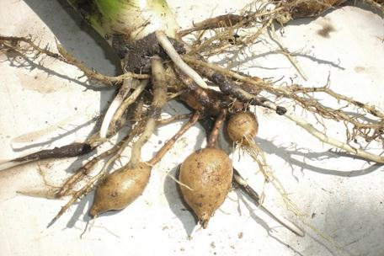
রূপান্তরিত অস্থানিক মূল
বিজ্ঞান : পাঠ-২-৪, পৃষ্ঠা : ২4-২৬

Slide 6
শিখনফল
এই পাঠ শেষে শিক্ষার্থীরা---
1. অস্থানিক মূলের রূপান্তরের প্রকারভেদ করতে পারবে
2.রূপান্তরিত অস্থানিক মূলের গঠন বর্ণনা করতে পারবে
3.রূপান্তরিত অস্থানিক মূলের কাজ ব্যাখ্যা করতে পারবে ।
Notes:
শ্রেণীকক্ষে উপস্থাপনের সময় প্রয়োজন না হলে স্লাইডটি হাইড করে রাখা যেতে পারে ।

Slide 7
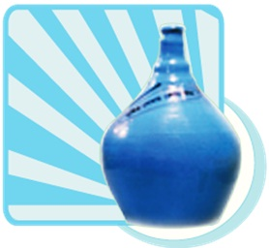
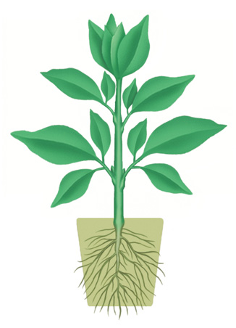
সব খাদ্য কী গাছ ব্যয় করে না কিছুটা খাদ্য সঞ্চয় করে রাখে ?
যখন অস্থানিক মূল খাদ্য সঞ্চয় করে রাখে তখন তাকে কী বলে ?
চিত্র “খ” সূর্যালোক দিয়ে পাতায় কী তৈরী করে ?
কেন সঞ্চয় করে ?
চিত্র “ক” তে মানুষ কী সঞ্চয় করে ?
চিত্র: ক
চিত্র: খ
খাদ্য সঞ্চয়ের ফলে অস্থানিক মূলের রূপান্তর
Notes:
উপস্থাপন: সর্বোচ্চ ২০ মি: ।

Slide 8
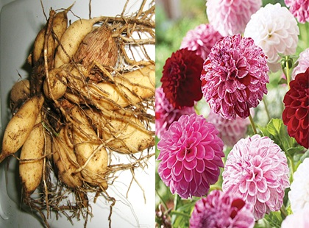
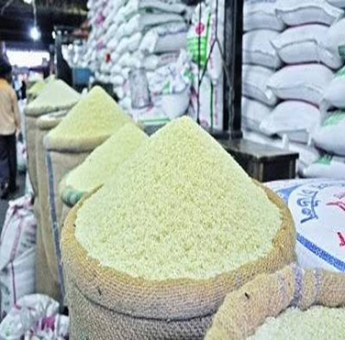
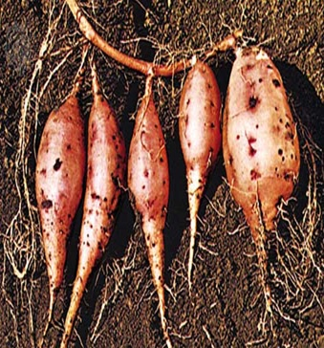
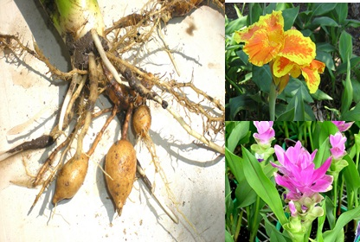
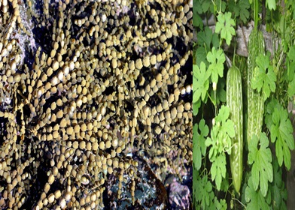
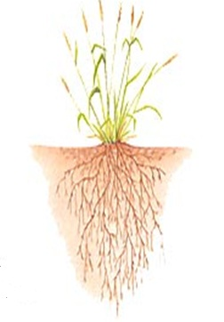
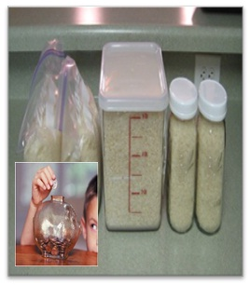
খাদ্য সঞ্চয়ের উপর ভিত্তি করে অস্থানিক রূপান্তরিত মূলের প্রকার :
মালা আকৃতির মূল
নডুলুজ মূল
কন্দাল মূল
গুচ্ছিত কন্দমূল
মূলের অগ্রভাগ স্ফীত
অনিয়মিত স্ফীত ও গুচ্ছ
অনিয়মিত স্ফীত
মূল পর্যায়ক্রমে স্ফীত ও সংকুচিত
Notes:
শিক্ষক শিক্ষার্থীদের প্রশ্ন করবেন -১। চিত্রে যে মূলগুলো দেখছ সেগুলো কেমন দেখতে ? এর নাম কী ? আরো কিছু উদাহরণ বলো ?২।এবার বলো খাদ্য সঞ্চয়ের উপর ভিত্তি করে অস্থানিক মূল কত প্রকার ও কী কী ? শিক্ষার্থীরা ব্ল্যাকবোর্ডে প্রকারভেদ লিখবে ।

Slide 9
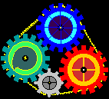
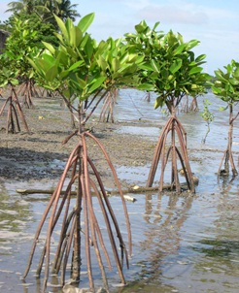
গ চিত্রে উদ্ভিদটিকে খাড়াভাবে দাড়াতে কে সাহায্য করে?
ক চিত্রে হাতটি কী শক্তিশালী না দূর্বল ?
খ চিত্রে লোকটি লাঠির উপর ভর দিয়েছে কেন ?
চিত্র: ক
চিত্র: খ
চিত্র: গ
উদ্ভিদকে অতিরিক্ত দৃঢ়তা/যান্ত্রিক ভারসাম্য রক্ষার্থে অস্থানিক মূলের রূপান্তর

Slide 10
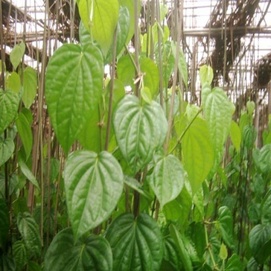
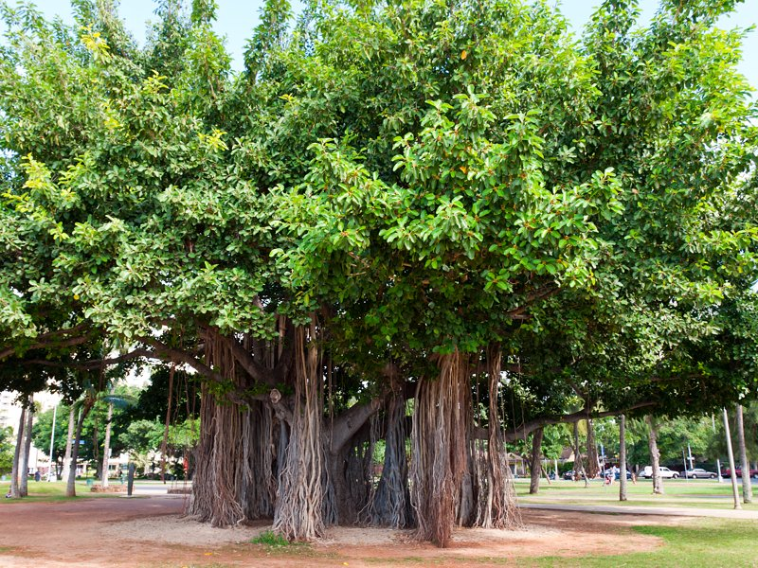
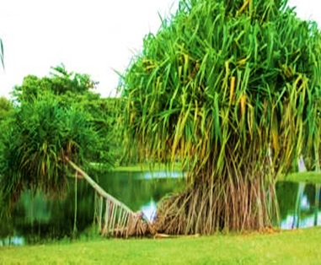
যান্ত্রিক ভারসাম্য রক্ষার্থে অস্থানিক মূলের রূপান্তর:
আরোহী মূল
স্তম্ভমূল
ঠেস মূল
এ মূল কোথা থেকে উৎপন্ন হয়?
এ মূল কোথা থেকে উৎপন্ন হয় ?
এ মূল কোথা থেকে উৎপন্ন হয়?
এ মূল দূর্বল কান্ডের পর্ব থেকে উৎপন্ন,অন্য উদ্ভিদকে আঁকড়ে ধরে উপরে উঠে
প্রধান কান্ড দূর্বল ,কান্ডের গোড়ার অস্থানিক মূল তীর্যক ভাবে মাটিতে প্রবেশ করে
কান্ড বা শাখা , খাড়াভাবে নিচের দিকে নেমে স্তম্ভের আকার ধারণ
Notes:
চিত্রের মূলটি কোথা থেকে উৎপন্ন হয় ? চিত্রের মূলগুলো কিভাবে মাটির মধ্যে প্রবেশ করে ? কীসের আকার ধারণ করে ? ২।এবার যান্ত্রিক ভারসাম্য রক্ষার্থে অস্থানিক মূলের রূপান্তর প্রকারভেদ শিক্ষার্থীরা ব্ল্যাকবোর্ডে লিখবে ।

Slide 11
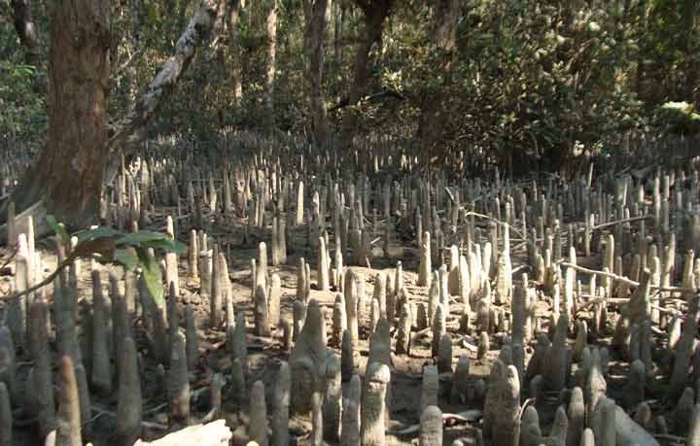
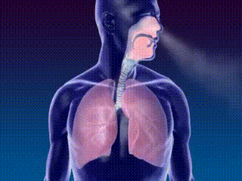
যখন চিত্রের মূল শরীরবৃত্তীয় কাজ করার জন্য রূপান্তরিত হয় তখন তাকে কী বলে ?
চিত্রে কার্যক্রম কী বাহির থেকে দেখা যায় ?
চিত্রের কার্যক্রমকে কী শরীরবৃত্তিয় কাজ বলা যাবে ?
O2
O2
O2
O2
শরীরবৃত্তীয় কার্য সাধনের জন্য অস্থানিক মূলের রূপান্তর

Slide 12
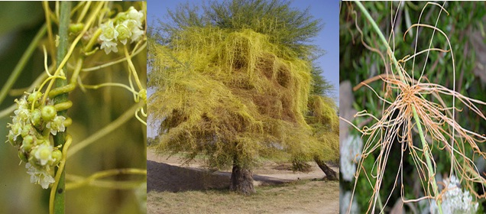
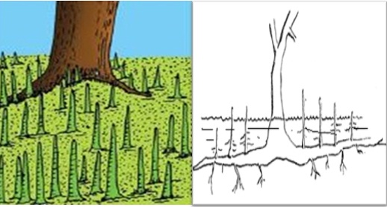
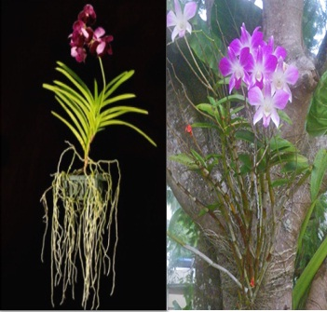
শরীরবৃত্তীয় কার্য সাধনের জন্য অস্থানিক মূলের রূপান্তর :
শ্বাসমূল
শোষক / পরজীবী মূল
চিত্রের উদ্ভিদ কোন এলাকার? এ উদ্ভিদের মূল কেন মাটির উপরে উঠে আসে?
বায়বীয় মূল
চিত্রের উদ্ভিদের কী ক্লোরোফিল আছে ?কোথা থেকে খাদ্য সংগ্রহ করে?
চিত্রের উদ্ভিদের রঙ কেমন ?
বাতাস থেকে মূলটি কী শোষণ করে ? কেন শোষণ করে ?
লবনাক্ত মাটিতে প্রধানমূল থেকে শাখা মূল উৎপন্ন হয়ে মাটির উপরে উঠে আসে শ্বসনের জন্য
বাতাস থেকে জলীয় বাষ্প শোষণ,খাদ্য তৈরীর জন্য
ক্লোরোফিল না থাকায় পোষকের দেহ থেকে খাদ্য শোষণ করে
Notes:
প্রশ্ন উত্তরের মাধ্যমে শিক্ষার্থীদের সহায়তায় আলোচনা শেষে শরীরবৃত্তীয় কাজের উপর ভিত্তি করে অস্থানিক মূলের প্রকারভেদ শিক্ষার্থীরা ব্ল্যাকবোর্ডে লিখবে ।

Slide 13
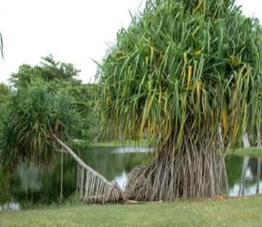
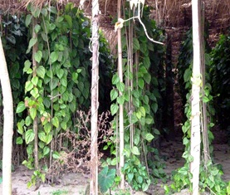
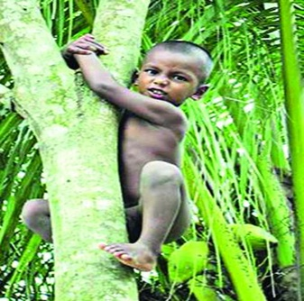
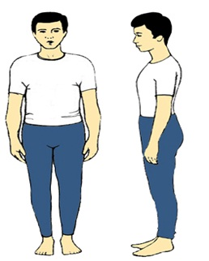
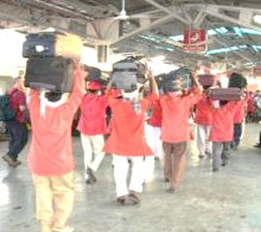
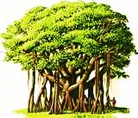
বলোতো চিত্রের মূলগুলো কী কাজ করে ?
বলোতো চিত্রের মূলগুলো কী করে ?
চিত্রে কী দেখছ?
বলোতো চিত্রের মূলগুলো কী করে ?
চিত্রে কী দেখছ?
রূপান্তরিত মূলের কাজ
আরোহণে সাহায্য
গাছকে সোজা দাড়াতে সাহায্য
কুলি মাথায় ভার বহন করছে
গাছকে সোজা দাড়াতে সাহায্য
সোজা দাড়ানো
শাখা প্রশাখার ভার বহন করে।
গাছে আরোহণ
আরোহণে সাহায্য
শাখা প্রশাখার ভার বহন করে।

Slide 14
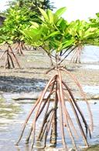
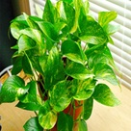
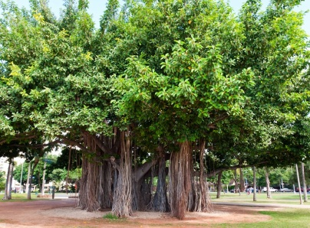
দলগত কাজ
সময়: ৩মি.
প্রতিটি দল ছকটি পূরণ কর | দল ১ | দল ২ | দল ৩ | দল ৪
মূলের নাম
কেন রূপান্তর?
মূলটির কাজ
উদাহরণ
পরাশ্রয়ী বায়বীয় মূল
ঠেস মূল
আরোহী মূল
স্তম্ভমূল
শরীরবৃত্তীয় কার্যসাধনের জন্য
যান্ত্রিক ভারসাম্য রক্ষার্থে
যান্ত্রিক ভারসাম্য রক্ষার্থে
যান্ত্রিক ভারসাম্য রক্ষার্থে
কান্ডের ভার বহন ও গাছকে সোজা দাঁড়াতে সাহায্য
অন্য উদ্ভিদ থেকে খাদ্য শোষণ
আরোহনে সাহায্য
শাখা-প্রশাখার ভার বহন করা
রাস্না
কেয়া
পান ,মানি প্লান্ট
বট
Notes:
স্লাইডের ছকটি শিক্ষক শিক্ষার্থীদের সরবরাহ করবেন ।শিক্ষক প্রয়োজনে পাঠ সংশ্লিষ্ট অন্য যেকোন কাজ দিতে পারেন । প্রতি দল থেকে যদি প্রত্যাশিত উত্তর না আসে তবে শিক্ষক বিষয়গুলো সম্পর্কে ধারণা দিবেন ।উত্তরগুলো বোর্ডে লিখে দিবেন । শিক্ষার্থীরা কাজটি সম্পন্ন করবে ৩ মিনিটে । উপস্থাপনের জন্য প্রতি দল ২ মি: করে সময় পাবে ।

Slide 15
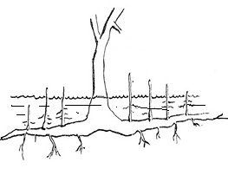
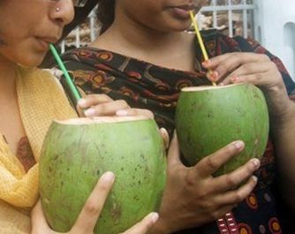
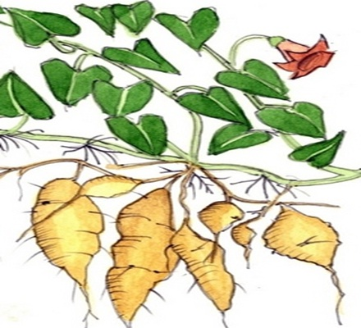
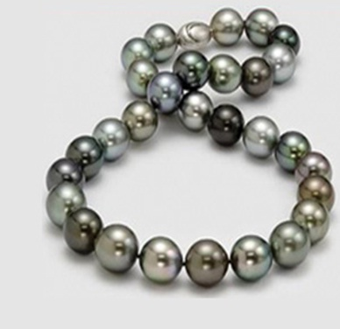
মূল্যায়ন:
বাস্তব নমুনা মূলগুলো সনাক্ত কর ?
চিত্রের প্রক্রিয়ায় কোন মূল কাজ করে বল ?
চিত্রের মূল কোন মূলের রূপান্তর?
চিত্রের মত দেখতে মূলের গঠন ও উদাহরণ বল ?
চিত্রের মূল কীভাবে শ্বাস কার্যে সাহায্য করে ?
Notes:
আজকের পাঠটি সম্পর্কে সার্বিকভাবে জানার জন্য মূল্যায়নের ব্যবস্থা করা যেতে পারে ।তবে শিক্ষক অন্য কোন যুক্তিযুক্ত উপায়ে মূল্যায়ন করতে পারেন ।

Slide 16
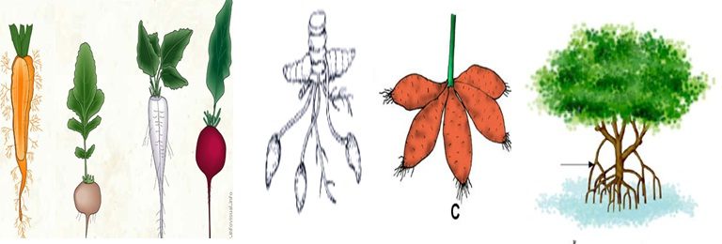
বাড়ির কাজ
আমাদের জীবনে চিত্রের মূলগুলোর গুরুত্ব কতখানি –ব্যাখ্যা কর ?
Notes:
বাড়ির কাজের বিষয়টিতে আজকের পাঠের অর্জিত শিখন দ্বারা শিক্ষার্থীরা যেন তাদের নিজ নিজ সৃজনশীল প্রতিভার বিকাশ ঘটাতে পারে সে উদ্দেশ্যে কাজ দেওয়া যেতে পারে ।শিক্ষক লক্ষ্য রাখবেন যেন শিক্ষার্থীরা বাড়ির কাজ খাতায় তুলে নেয় । এক্ষেত্রে ছবিটি অবশ্যই প্রিন্ট করে দিতে হবে ।

Slide 17
আজকের আলোচ্য গুরুত্বপুর্ণ শব্দ সমূহ
কন্দাল মূল
গুচ্ছিত কন্দাল মূল
নডুলুজ মূল
মালাআকৃতির মূল
স্তম্ভমূল
ঠেস মূল
আরোহী মূল
বায়বীয় মূল
শোষক মূল
শ্বাসমূল
জনন মূল
Notes:
এই স্লাইডে আজকের পাঠের গুরুত্বপুর্ণ শব্দসমুহ শিক্ষার্থীদের পুনরায় মনে করিয়ে দিতে পারেন।

Slide 18
ধন্যবাদ

Slide 19
কৃতজ্ঞতা স্বীকার
শিক্ষা মন্ত্রণালয়, মাউশি, এনসিটিবি ও এটুআই-এর সংশ্লিষ্ট কর্মকর্তাবৃন্দ
এবং কন্টেন্ট সম্পাদক হিসেবে যাঁদের নির্দেশনা, পরামর্শ ও তত্ত্বাবধানে এই মডেল কন্টেন্ট সমৃদ্ধ হয়েছে তারা হলেন-
জনাব সামসুদ্দিন আহমেদ তালুকদার, প্রভাষক, টিটিসি, কুমিল্লা
জনাব মোঃ খাদিজা ইয়াসমিন, সহকারি অধ্যাপক, টিটিসি, ঢাকা
জনাব জি,এম রাকিবুল ইসলাম, প্রভাষক, টিটিসি, রংপুর

